Slide 1
Présentation des résultats

Slide 2
AMR Ville FQ

Slide 3
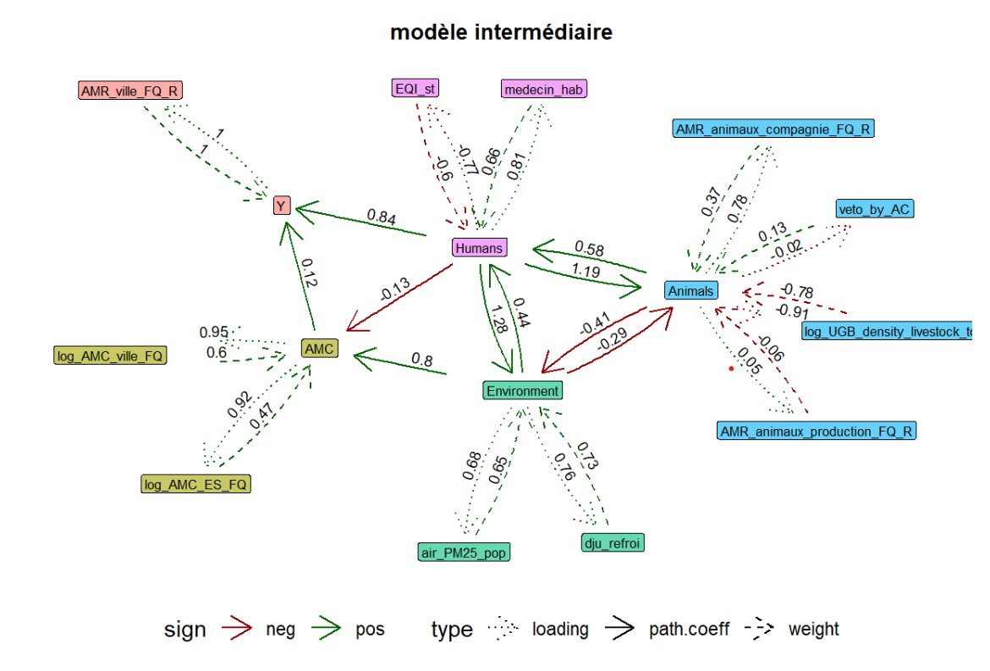
Graphe du modèle
AFIT (variance globale du modèle corrigé par le nb de paramètres à estimer) : 0.54
FIT_M (variance du modèle entre VL et VO): 0.59
FIT_S (variance du modèle des liens entre VL): 0.8

Slide 4
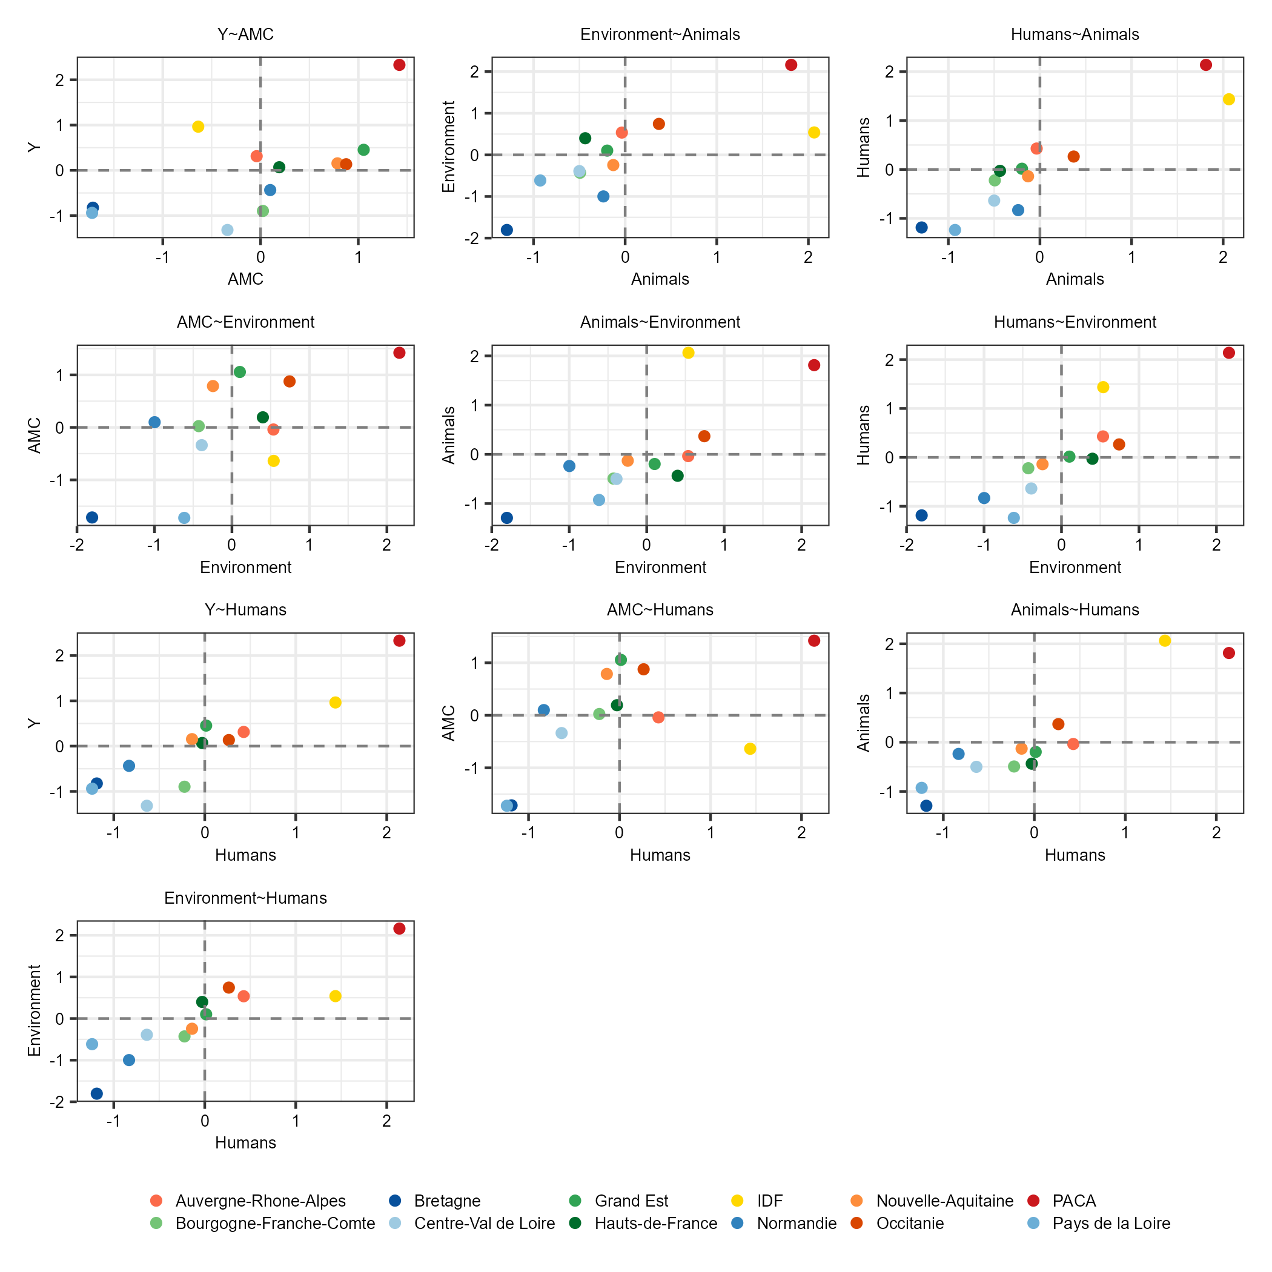
Block AMC:
AMC ville FQ (+)
AMC ES FQ (+)
Block Humans:
Medecins/hab (+)
EQI (-)
Block Environment:
Air PM25 (+)
DJU froid (+)
Block Animals:
AMR animaux de compagnie FQ (+)
Nb de vetos par animaux de compagnie (+)
Densité animaux de production (-)
AMR animaux de production FQ (-)

Slide 5
AMR EHPAD FQ

Slide 6
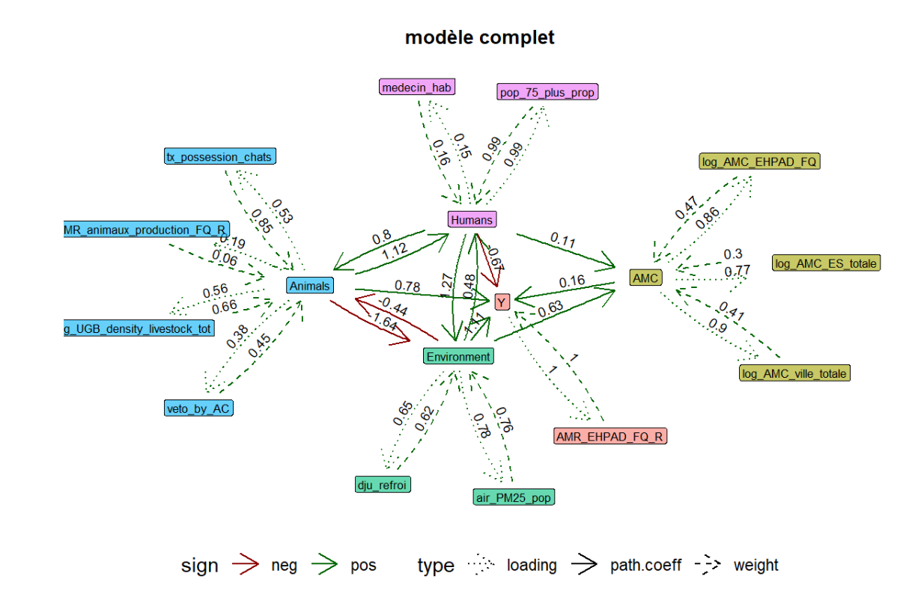
Graphe du modèle
AFIT (variance globale du modèle corrigé par le nb de paramètres à estimer) : 0.43
FIT_M (variance du modèle entre VL et VO): 0.5
FIT_S (variance du modèle des liens entre VL): 0.75

Slide 7
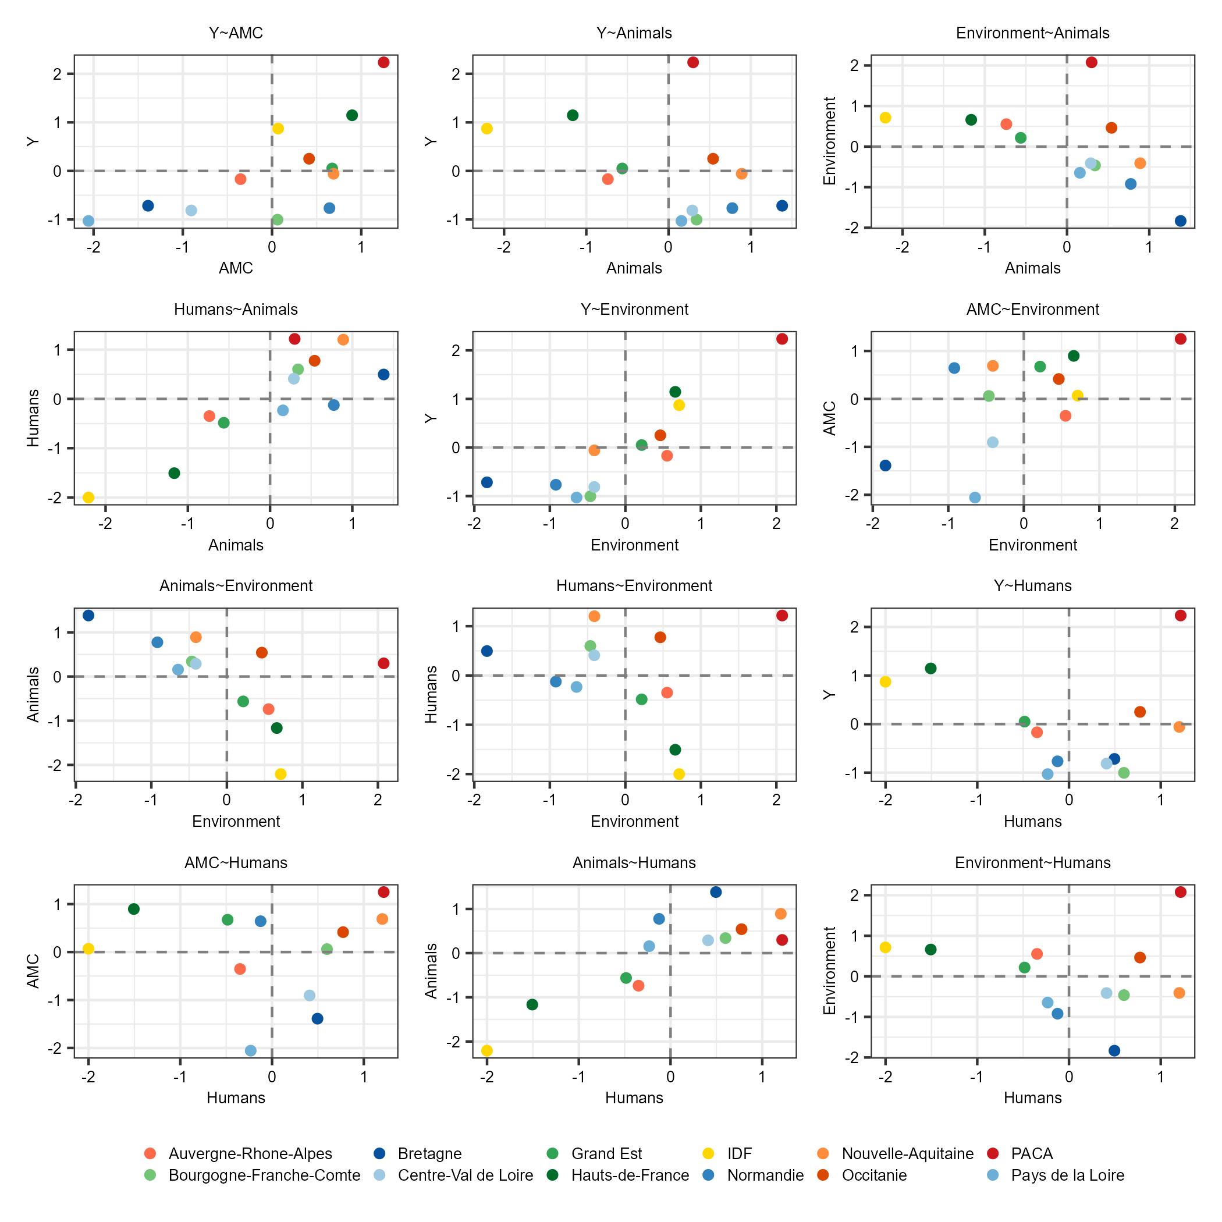
Block AMC:
AMC EHPAD FQ (+)
AMC ES totale (+)
AMC ville totale (+)
Block Humans:
Medecins/hab (+)
Pop 75 plus (+)
Block Environment:
Air PM25 (+)
DJU froid (+)
Block Animals:
AMR animaux de production FQ (+)
Nb de vetos par animaux de compagnie (+)
Densité animaux de production (+)
Taux de possession de chats (+)

Slide 8
AMR ES FQ

Slide 9
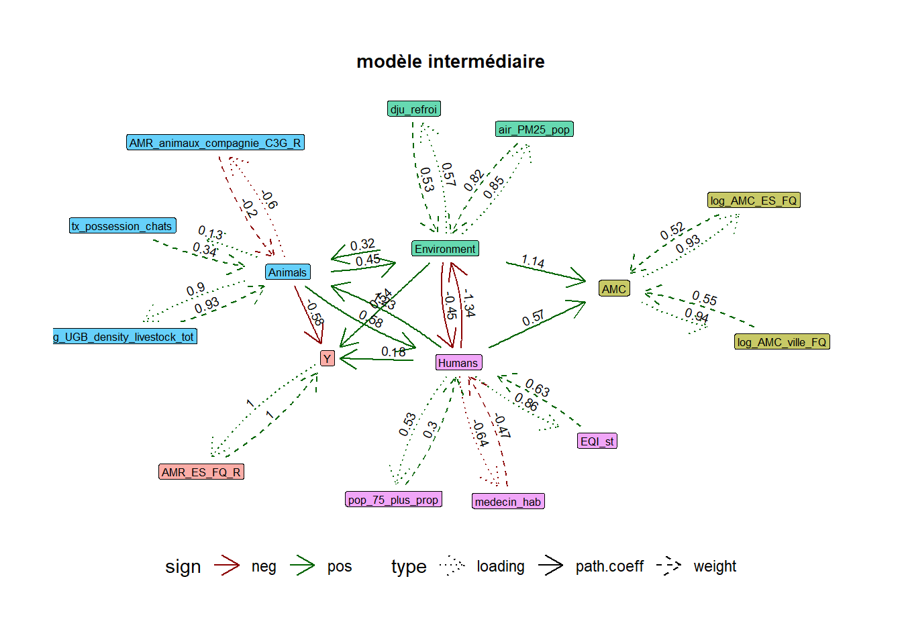
Graphe du modèle
AFIT (variance globale du modèle corrigé par le nb de paramètres à estimer) : 0.53
FIT_M (variance du modèle entre VL et VO): 0.58
FIT_S (variance du modèle des liens entre VL): 0.79

Slide 10
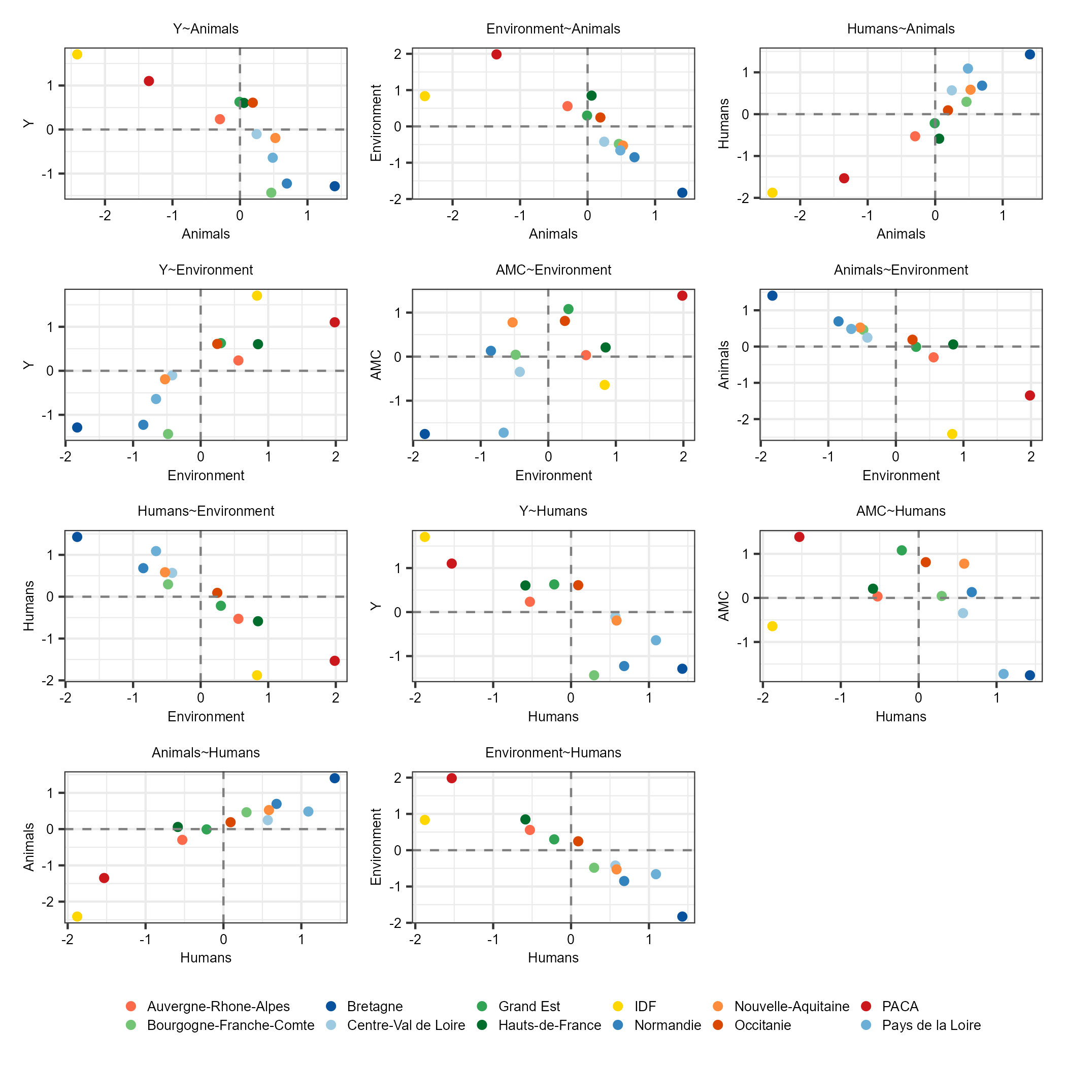
Block AMC:
AMC ES FQ (+)
AMC ville FQ (+)
Block Humans:
Medecins/hab (+)
Pop 75 plus (-)
EQI (+)
Block Environment:
Air PM25 (+)
DJU froid (+)
Block Animals:
AMR animaux de compagnie C3G (-)
Densité animaux de production (+)
Taux de possession de chats (+)

Slide 11
AMR EHPAD C3G

Slide 12
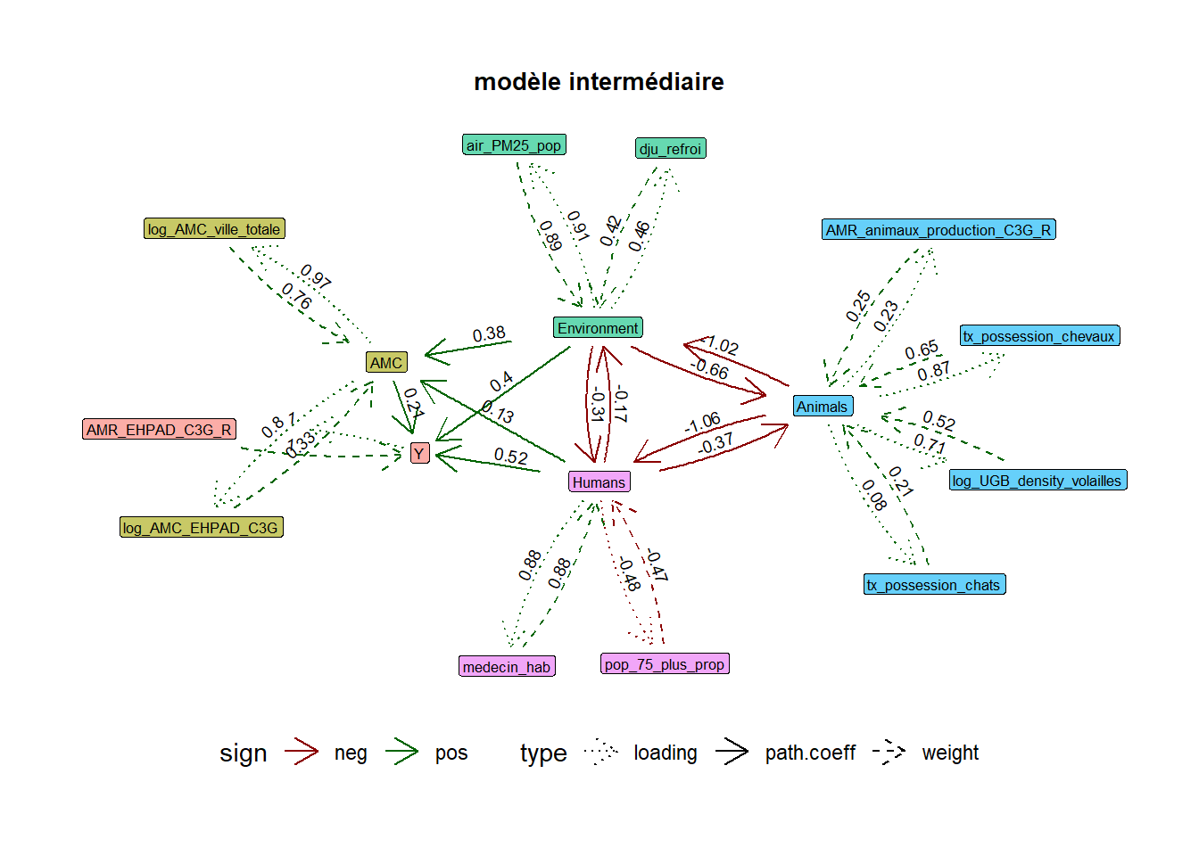
Graphe du modèle
AFIT (variance globale du modèle corrigé par le nb de paramètres à estimer) : 0.45
FIT_M (variance du modèle entre VL et VO): 0.54
FIT_S (variance du modèle des liens entre VL): 0.68

Slide 13
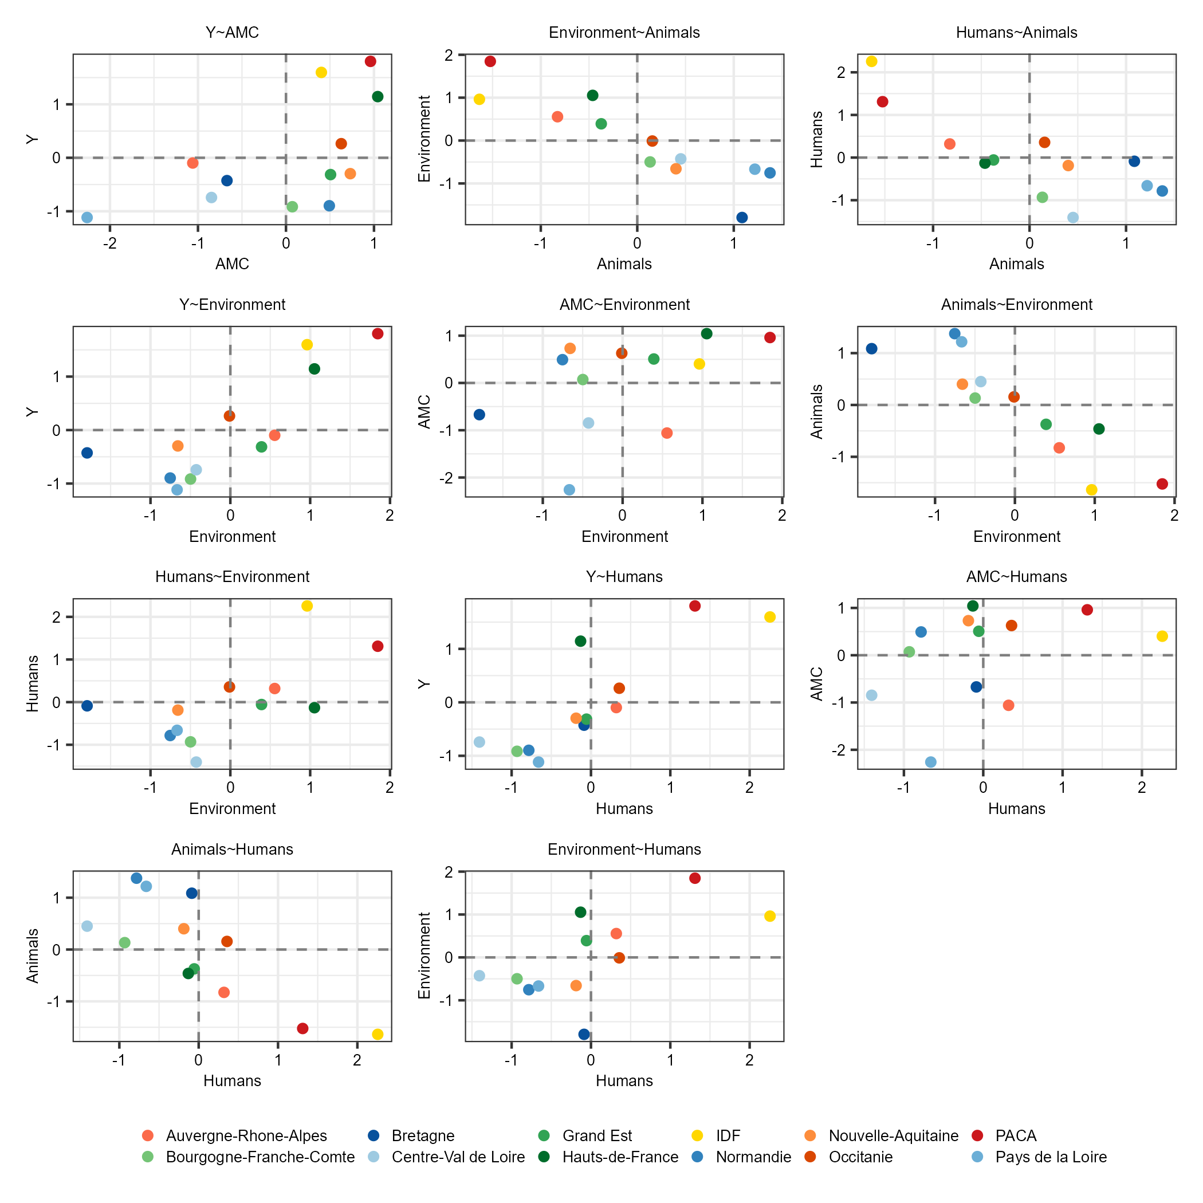
Block AMC:
AMC EHPAD C3G (+)
AMC ville totale (+)
Block Humans:
Medecins/hab (+)
Pop 75 plus (-)
Block Environment:
Air PM25 (+)
DJU froid (+)
Block Animals:
AMR animaux de production C3G (+)
Densité animaux de production (+)
Taux de possession de chevaux
Taux de possession de chats (+)

Slide 14
AMR ES C3G

Slide 15
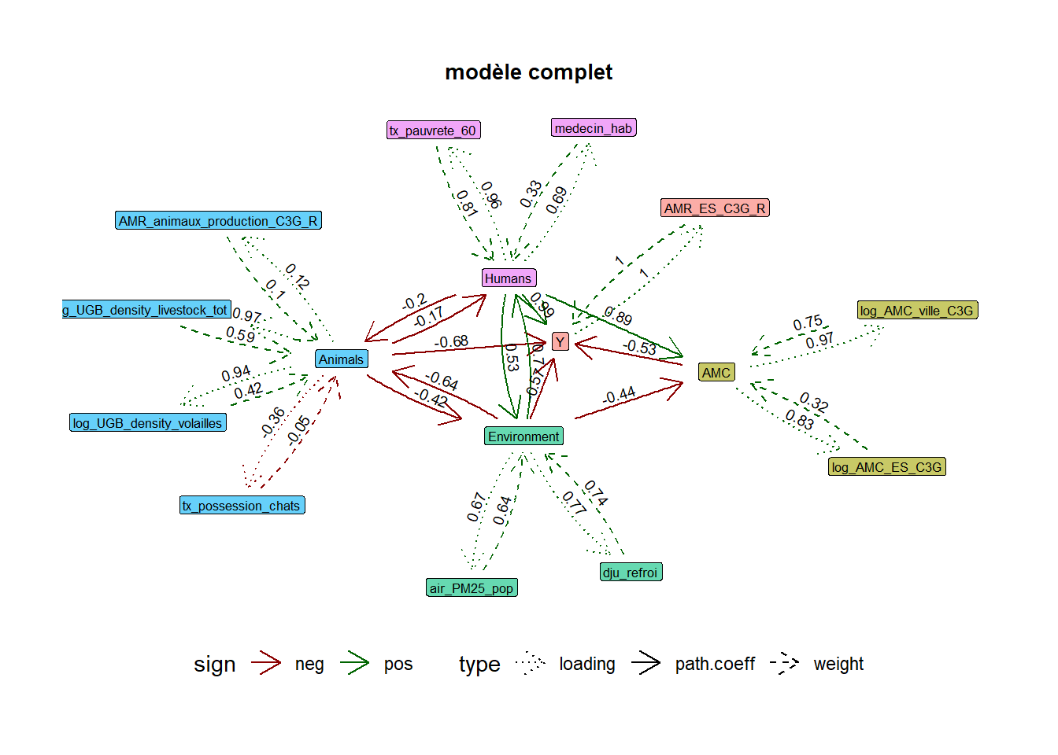
Graphe du modèle
AFIT (variance globale du modèle corrigé par le nb de paramètres à estimer) : 0.52
FIT_M (variance du modèle entre VL et VO): 0.64
FIT_S (variance du modèle des liens entre VL): 0.66

Slide 16
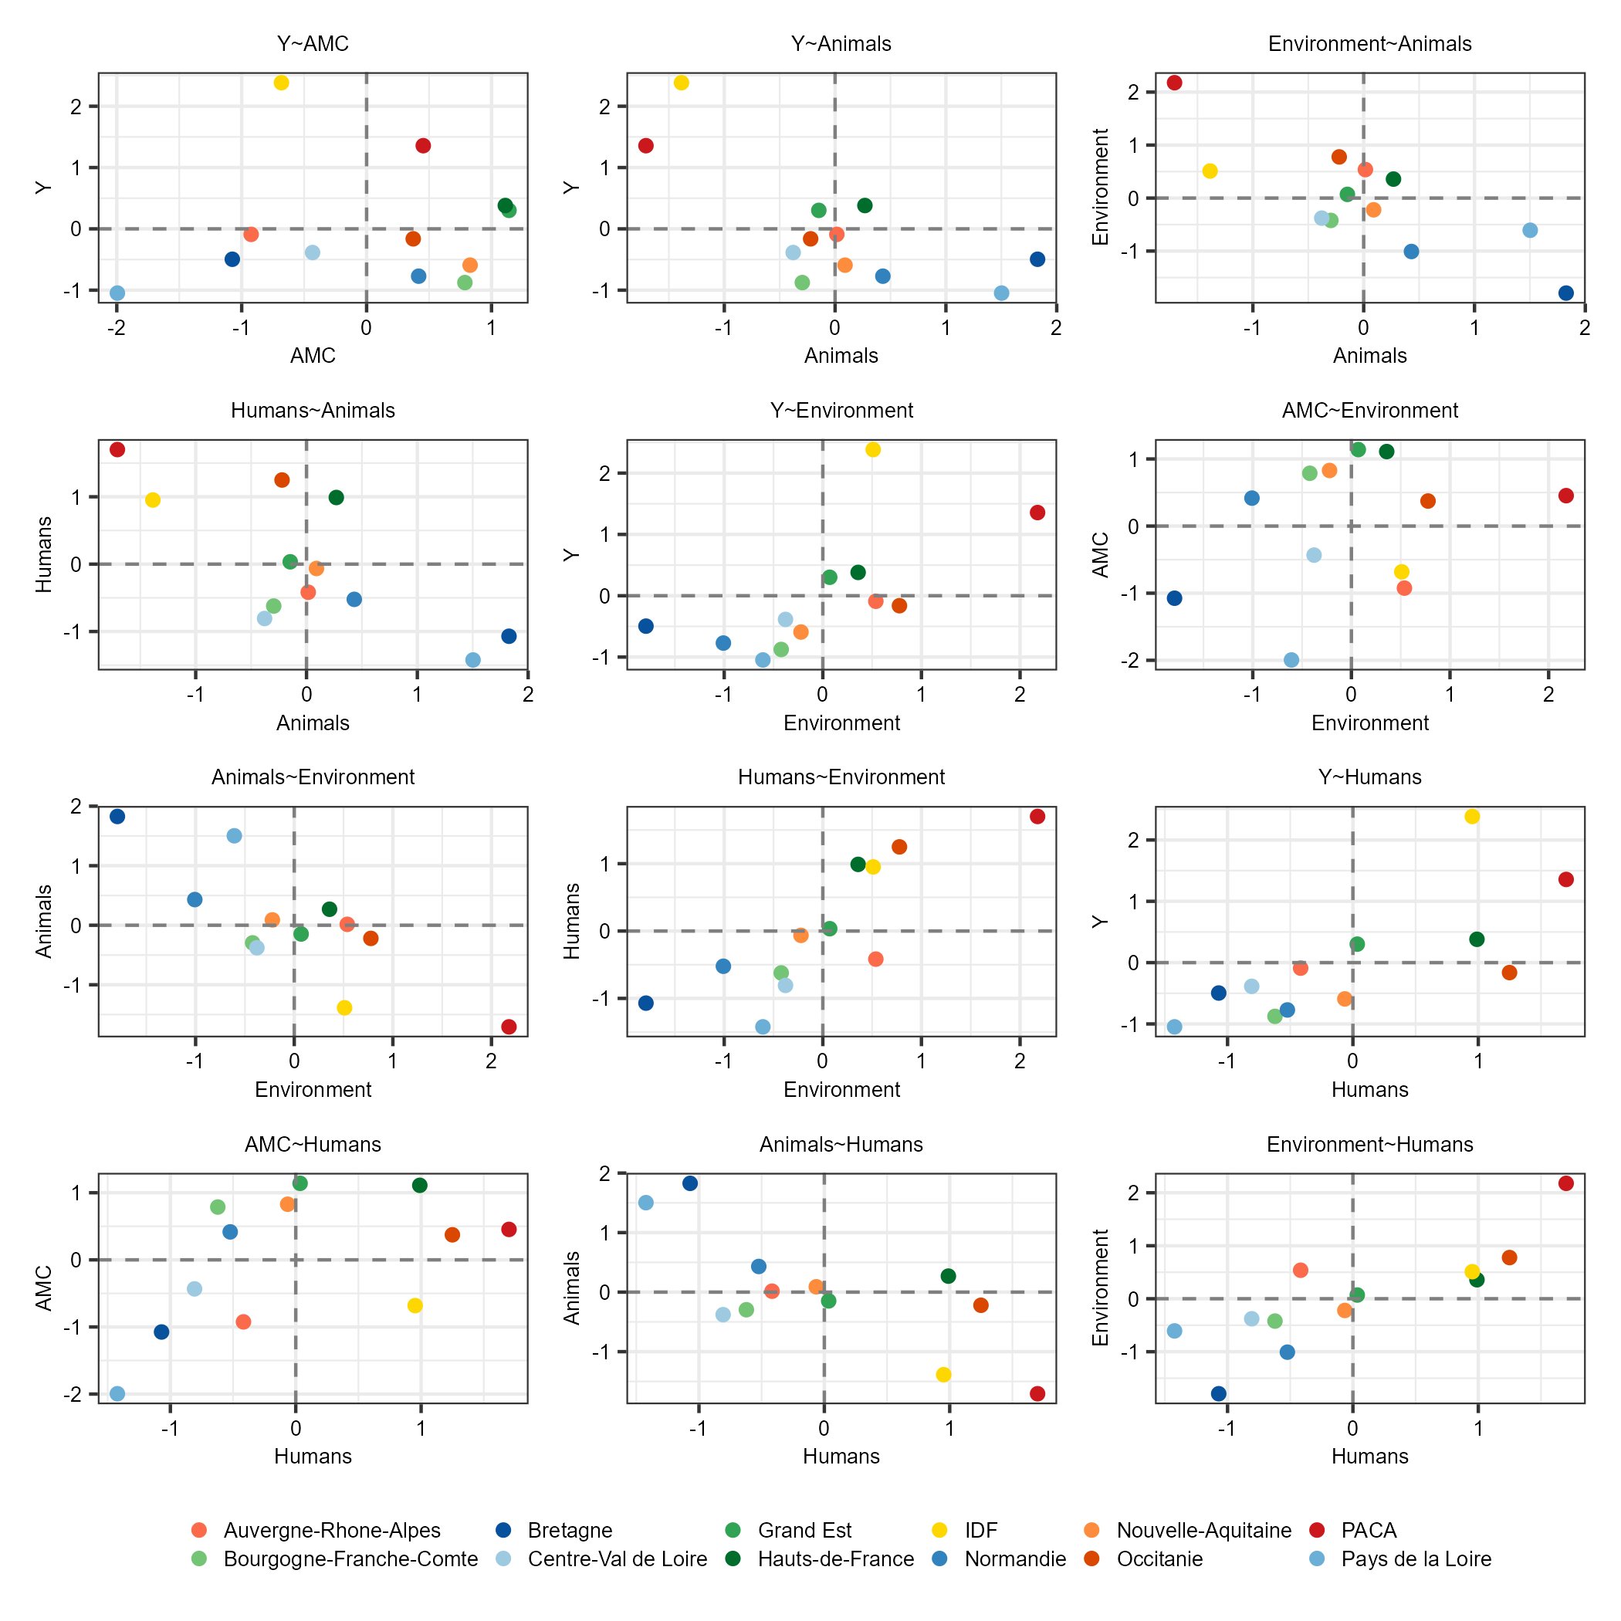
Block AMC:
AMC ES C3G (+)
AMC ville C3G (+)
Block Humans:
Medecins/hab (+)
Tx de pauvreté à 60% du revenu médian (+)
Block Environment:
Air PM25 (+)
DJU froid (+)
Block Animals:
AMR animaux de production C3G (+)
Densité animaux de production (+)
Densité de volailles (+)
Taux de possession de chats (-)

Slide 17
AMR Ville C3G

Slide 18
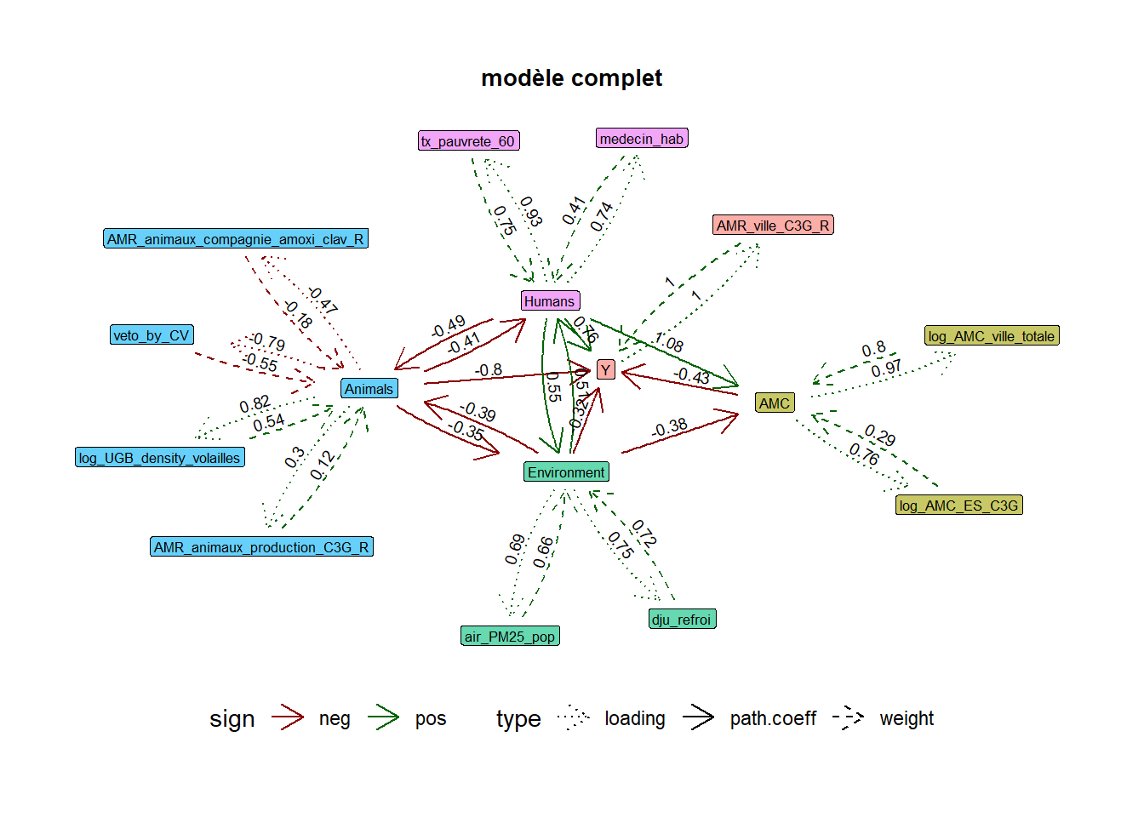
Graphe du modèle
AFIT (variance globale du modèle corrigé par le nb de paramètres à estimer) : 0.52
FIT_M (variance du modèle entre VL et VO): 0.6
FIT_S (variance du modèle des liens entre VL): 0.75

Slide 19
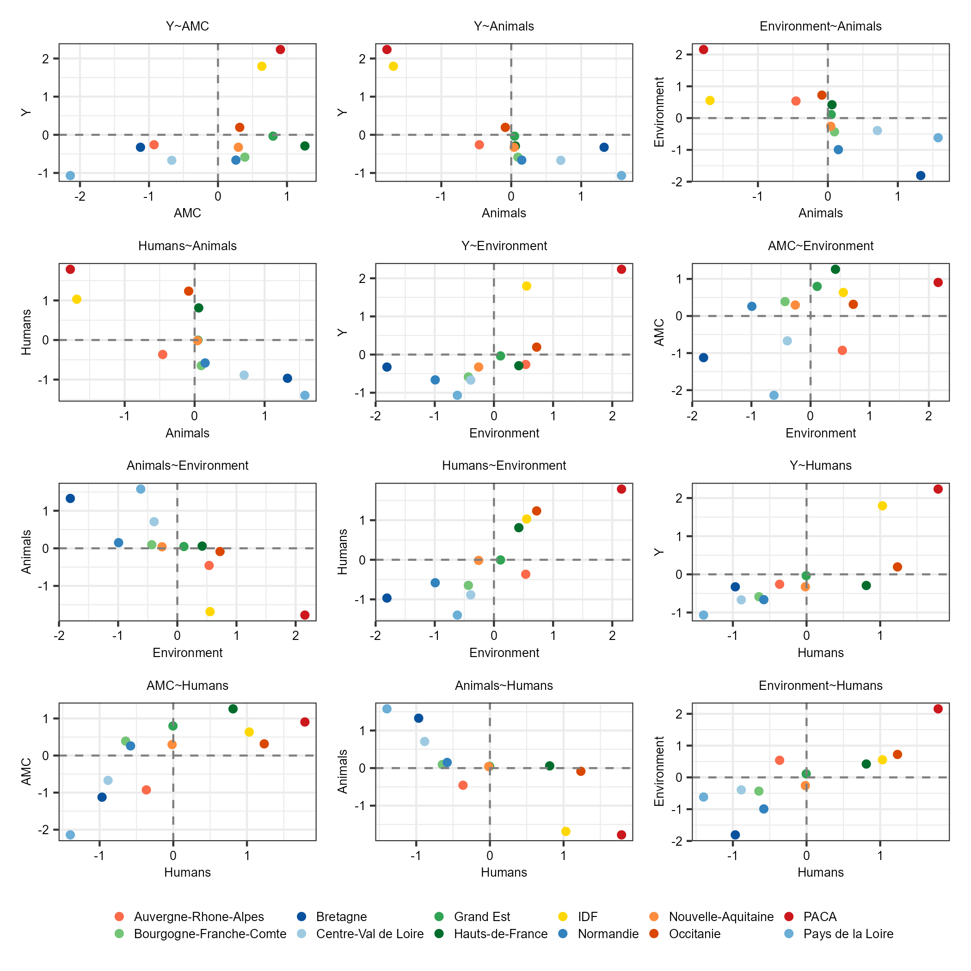
Block AMC:
AMC ES C3G (+)
AMC ville totale (+)
Block Humans:
Medecins/hab (+)
Tx de pauvreté à 60% du revenu médian (+)
Block Environment:
Air PM25 (+)
DJU froid (+)
Block Animals:
AMR animaux de production C3G (+)
AMR animaux de compagnie amoxicilline (-)
Densité de volailles (+)
Nb de vetos par chevaux (+)

